Slide 1
“คอร์สพี่เลี้ยง รุ่นพี่สอนรุ่นน้อง รุ่น 3”
การเปิดบริษัทของตนเอง
กตาญชลี สรรพโรจน์พัฒนา
27 กุมภาพันธ์ 2021

Slide 2
การเปิดบริษัท
สวีเดน – รัฐสวัสดิการ
ความเสี่ยง
กฎหมายที่เกี่ยวข้องกับกิจการ
ความสามารถ รวมทั้ง การศึกษา ประสบการณ์
เงินลงทุน

Slide 3
ข้อได้เปรียบเมื่อมีงานประจำแล้ว
การกู้ยืมได้ง่ายกว่า
ลาพักเพื่อทดลองเปิดกิจการ เช่น Tjänstledighet 3 เดือน
ลดเวลาทำงานลง เช่น Tjänstledighet 50%
ความสามารถในการเปิดกิจการ- Kompetent – กุ๊ก พนักงานทำความสะอาด
เมื่อเจ็บป่วย

Slide 4
การเปิดบริษัท
เรียนในสวีเดน -ช่างเสริมสวย ดูแลเท้า สัก นวด ดูแลสุนัข เกษตร กุ๊ก
ทุน - ตัวเราเอง / กู้ / เงินช่วยเหลือ
กฎหมาย – สรรพากร การจดทะเบียนบริษัท การทำบัญชี และ การรายงานภาษี ทุกปี
หน่วยงานที่เกี่ยวข้อง การขอนุญาตการเปิดจากเทศบาล

Slide 5
การจดทะเบียนบริษัท
กิจการเจ้าของคนเดียว
Enskild firma
จดทะเบียนได้ที่
www. skatteverket.se
ห้างหุ้นส่วน
Handelsbolag/Kommanditbolag
จดทะเบียนได้ที่
www.verksamt.se
บริษัทจำกัด
Aktiebolag
สมาคม
Ekonomisk förening/Ideell förening
ความรับผิดชอบและหน้าที่
ขายสินค้าตามรวมภาษีมูลค่าเพิ่ม moms%
ทำบัญชี
แสดงรายการภาษีต่างๆ และแสดงรายได้ประจำปีต่อ Skatteverket
ความรับผิดชอบต่อลูกค้าในฐานะเป็นบริษัท Konsumentverket และหน่วยงานอื่น

Slide 6
หน่วยงานที่เกี่ยวข้องกับการเปิดบริษัท
เทศบาล (Kommun) ที่ท่านอยู่อาศัย
หน่วยงานส่งเสริมการเปิดกิจการ NyföretagarCentrum https://www.nyforetagarcentrum.com
Almi – การเซ้งกิจการ, ที่ปรึกษา (Mentor) www.almi.se
เงินช่วยเหลือ เช่น AMV, Jordbruksverket
กิจการจากนวัตกรรมใหม่ Innovation Hub

Slide 7
รายได้อื่นๆ
ขายของใช้แล้ว 50 000 kr. VS กิจการของเก่า
รายได้จากงานอดิเรก Hobbyverksamhet
เก็บผลไม้ เก็บเห็ด ของป่า 12,500 Kronor
รับจ้าง ทำความสะอาด รับจ้างนวด ต้องจดทะเบียนบริษัท
ขายของออนไลน์ในเวลาว่าง ต้องจดทะเบียนบริษัท

Slide 8
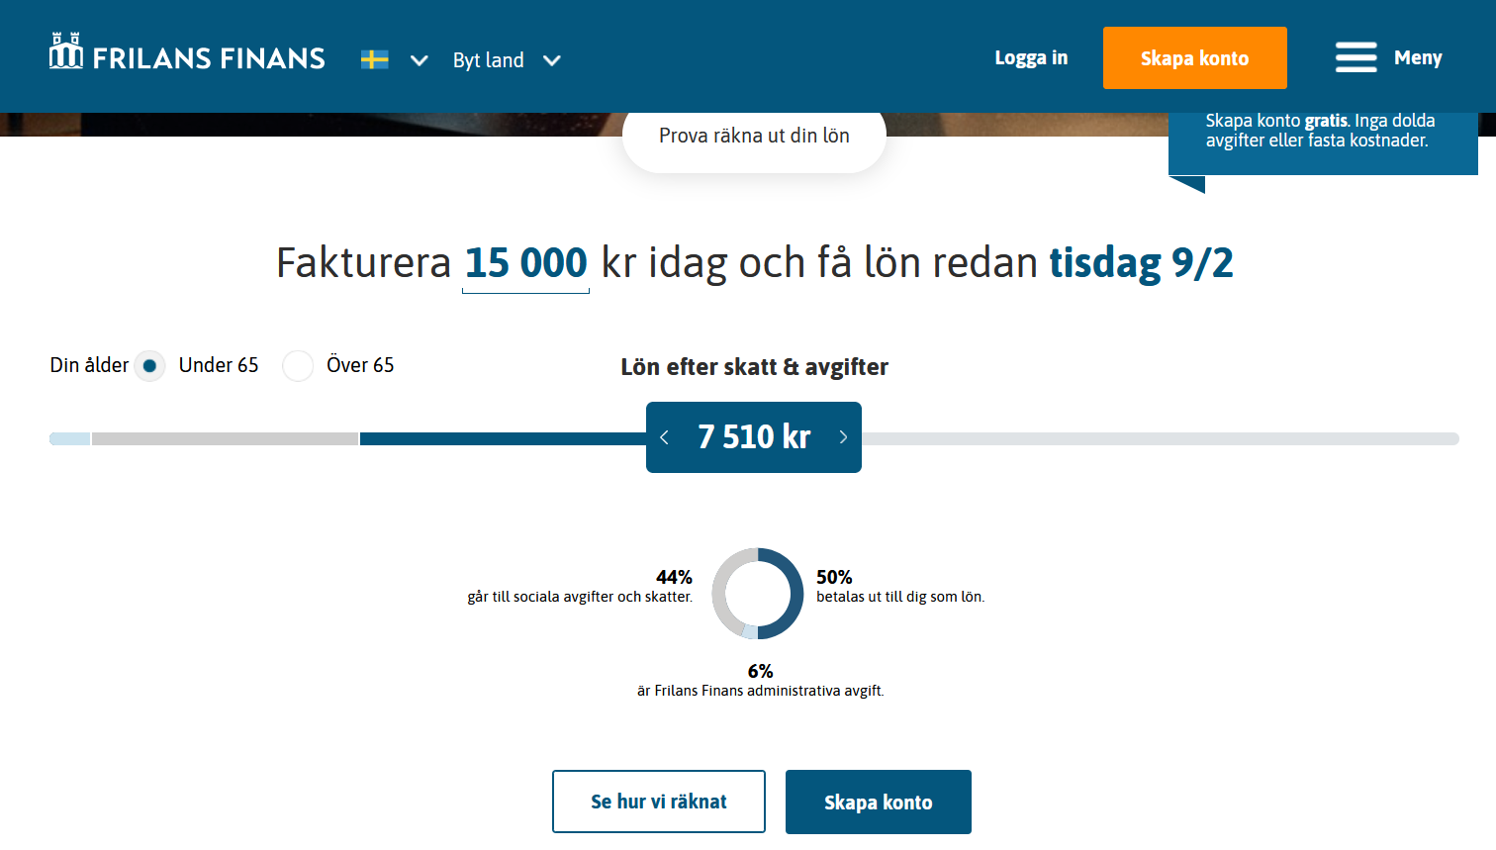
การมีกิจการแต่ไม่มีบริษัทของตัวเอง

Slide 9
สรุปส่งท้าย หนทางสู่การเปิดกิจการ
เตรียมพร้อมภาษา ความรู้ ทุนและประสบการณ์
ถ้ามีความฝัน – ค้นหาตัวเอง (เริ่มจากสิ่งที่เรารัก)
การสร้างสายสัมพันธ์ เพื่อน
ความคิดสร้างสรรค์ เห็นโอกาสที่คนอื่นมองไม่เห็น

Slide 10
ด้วยความปรารถนาดีจากทีมงานไทยไวส์ www.thaiwise.se

